Slide 1
Medier og budskap

Slide 2
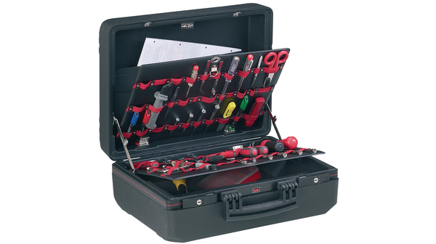
verktøykasse

Slide 3


Retten til å eksistere = kommunikasjon
Notes:
Kl 10 Tove

Slide 4

TO VIRKELIGHETER:
DEN REELLE
DEN OPPLEVDE
Notes:
Den reelle og den opplevde

Slide 5



Slide 6

ALT STÅR I EN KONTEKST

Slide 7

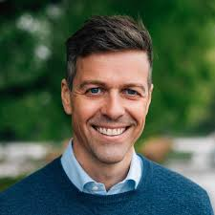
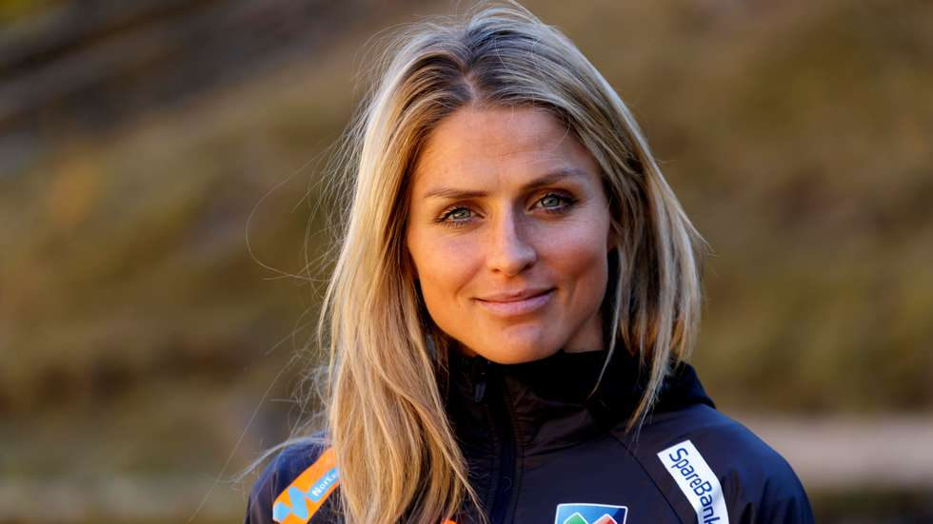
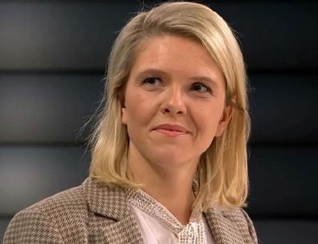
Hvem skal ut?

Slide 8


Hvem kommuniserer du med?
Tillit i samfunnet,
opinionen
Tydelig profil,
respektert av brukerne
Samfunn
Brukere
Internt
Eiere
Motiverende
ledere og motiverte
medarbeidere
Tillit og aksept fra
eierne

Slide 9


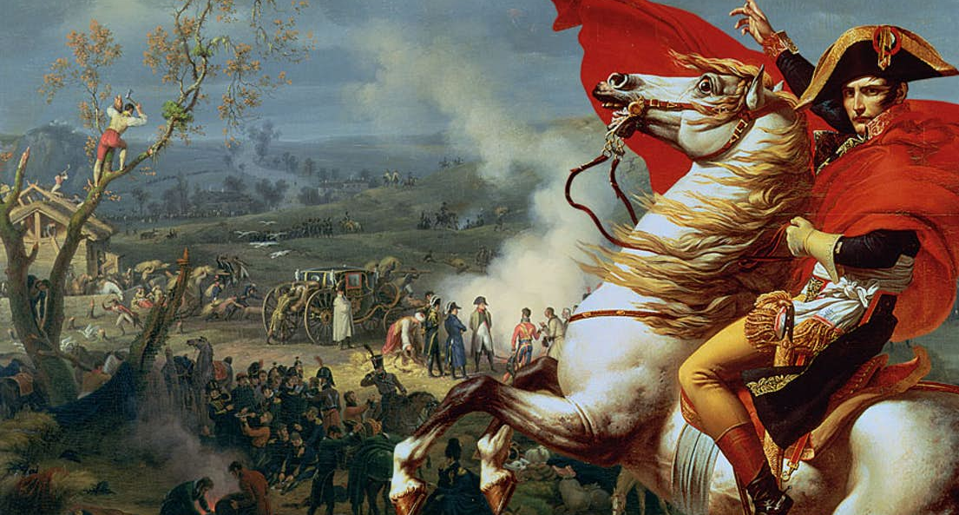
Strategisk kommunikasjon
….handler om å forvalte beslutninger som allerede er tatt

Slide 10
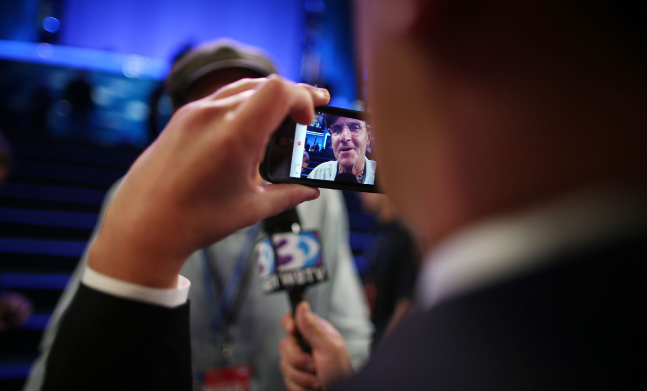
MEDIEHVERDAGEN

Slide 11
Hva preger redaksjonene?
• Tidspress
• Klikkstress

Slide 12

Journalistens samfunnsoppdrag
Satt til å granske makt
Utvidede fullmakter
Kritisk blikk er hygienefaktoren

Slide 13

HVORDAN MEDIENE SER PÅSIN EGEN ROLLE
Vaktbikkje
Sette dagsorden for viktige saker
Informere opinionen
Forvaltere av ytringsfriheten
Underholde
Notes:
Hvordan ser så mediene på sin egen rolle utfor dette? Mediene skal bidra til å sortere hva som er viktig og mindre viktig informasjon. Så kan man spørre seg om det virkelig er slik lenger – behovet for klikk og inntekter har gjort at også andre kriterier får stor vekt. Mediene skal informere. Valgkampen, hva står de ulike partiene for – og følge hva som skjer i valgkampen. Mediene skal ikke ta side – Noe er kommentarer debatt
Stanghelle skrev at ”gode, men ubekreftede rykter” kunne fortelle at ”kinesiske interesser” hadde leid inn First House i en kampanje mot Thorbjørn Jagland og Nobel-komitéen etter Fredspristildelingen til opposisjonelle Liu Xiaobo.
Tidligere sjefredaktør i VG, Bernt Olufsen, skrev i VG 22. september ”At ryktene representerer en alvorlig og sterk beskyldning som i seg selv utløser rett til samtidig imøtegåelse, er etter min mening mer tvilsomt.” Olufsen overser her at om ryktet hadde vært sant, ville det medført eksklusjon av First House fra egen bransjeforening. Å opptre som aktør på oppdragsgivers vegne i offentligheten uten å fortelle hvem oppdragsgiver er, er et av de groveste yrkesetiske bruddene et PR-byrå kan begå. Et byrå er tidligere blitt ekskludert fra bransjeforeningen på grunn av nettopp dette.

Slide 14

Medielandskapet

Slide 15





FAANG-giganten
Nettsamfunn, søk og strømming

Slide 16
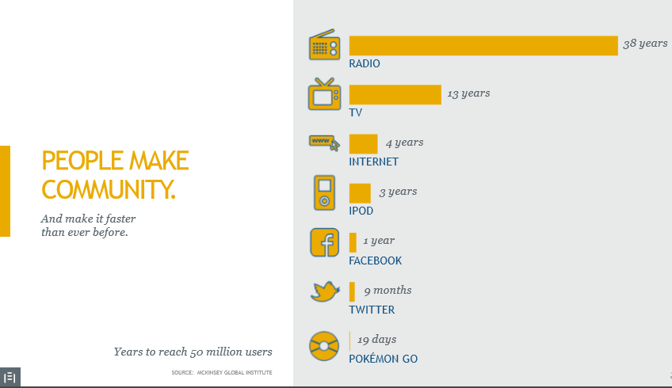

Slide 17
2016/2017 – 2017/2018: Nisjeavisene øker

Slide 18
Stabil (men lav) vekst
Velutviklede nisjer

Slide 19

NÅR JOURNALISTEN RINGER
Vær hyggelig og imøtekommende
Få klarhet i hva journalisten er ute etter – still spørsmål
Sjekk format
Få kontaktinfo - redaksjon, navn på journalisten, telefon, mail
Er du ikke forberedt? – kjøp tid
Avtal når du ringer tilbake – og hold avtalen
Legg en plan

Slide 20

Intervjusituasjonen - forberedelser
Finn ut hva du ønsker å oppnå
Finn hovedfokus – hvem snakker du til?
Skaff fakta og gode eksempler
Tenk gjennom hva journalisten vil spørre om

Slide 21
Intervjusituasjonen – ta kontroll
Avklar premissene før intervjuet starter
Gå rett på hovedbudskapene og gjenta gjerne
Ikke vent på drømmespørsmålet – fortell historien din
Bruk eksempler og bilder!
Vær gjerne entusiastisk, men ikke skryt og overselg

Slide 22

Sitatsjekk – hva kan du få endret?
Faktafeil
Misforståelser
Feilsitater

Slide 23
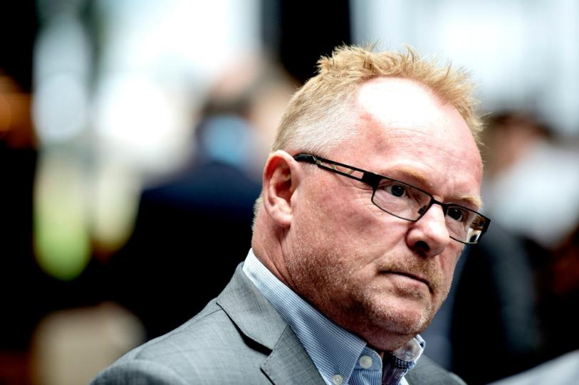
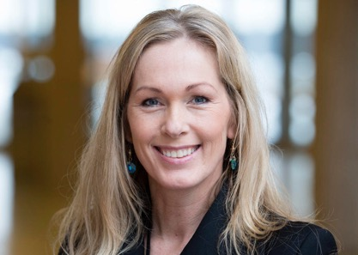
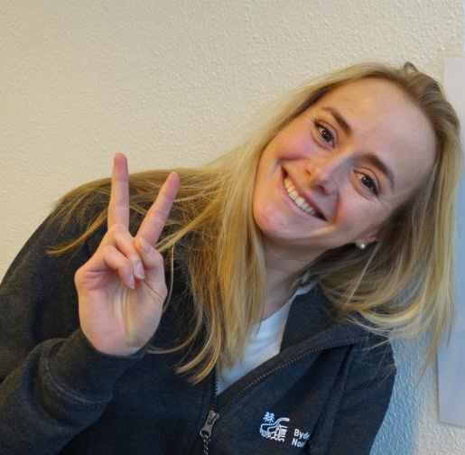
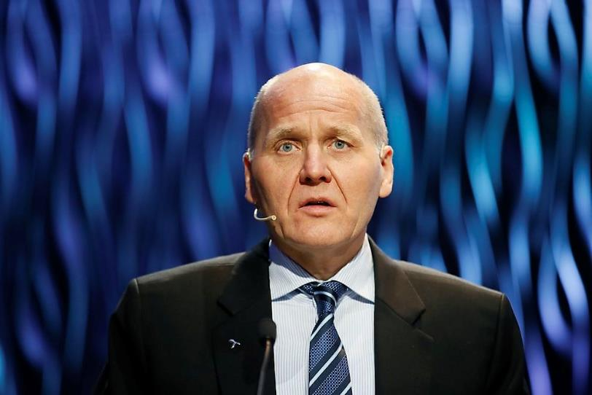
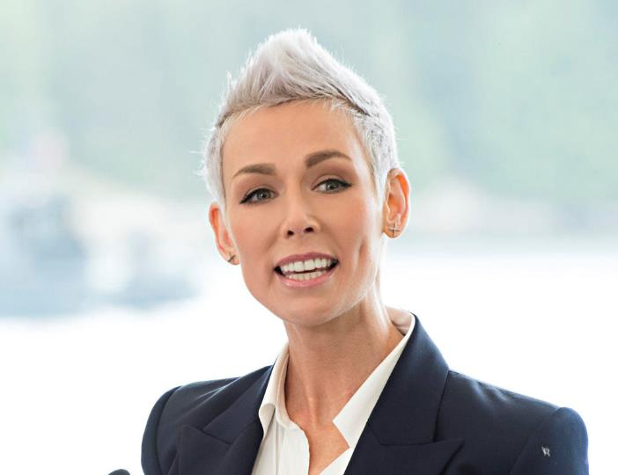
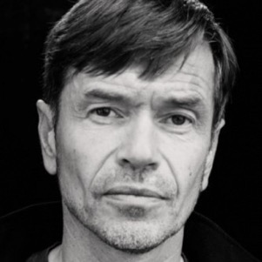
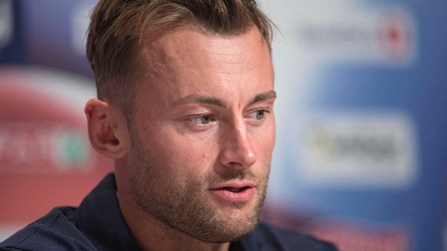
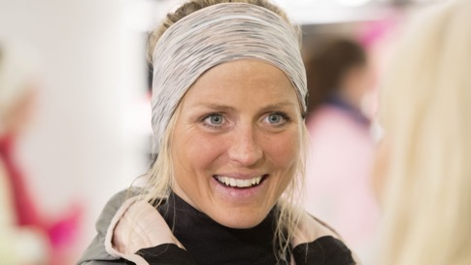
HVA KJENNETEGNER DE SOM LYKKES
MED Å FÅ OPPMERKSOMHETEN?

Slide 24
TRE KLASSISKE FEIL I KOMMUNIKASJON
Budskap
Informasjon
Engasjement
Ditt budskap blir utydelig
Du snakker om for mye
Du viser for lite engasjement

Slide 25
triggerpunktet
Hva interesserer dem?
Hva er viktig for deg?

Slide 26
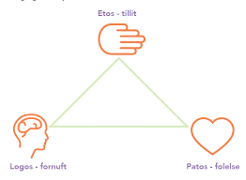
De gamle er eldst

Slide 27
Tillit / Troverdighet (etos)
Hvorfor skal noen høre på deg?
Hva gir deg som avsender troverdighet?
Hvilke eksempler og tidligere erfaringer bruker du?
Eksempel på etos-appell (personlig viten og erfaring):
”Det er viktig at vi gir flere penger til fattige, afrikanske land. Jeg har selv jobbet som frivillig i Uganda og Kongo, og her så jeg med egne øyne hvor stort behovet er.”

Slide 28
Følelser / emosjoner (patos)
Hva vekker motivasjon og engasjement?
Tilhørerne kjenner noe i magen, i hjertet
Eksempel på patos-appell (personlig historie, vekke medlidenhet):
”Den ugandiske jenta Upendo er 12 år gammel. Hun har mørke krøller, brune øyne og en smittende latter. Upendo har ikke så mye å smile av. Hun har mistet begge foreldrene sine, og nå jobber hun på markene for å forsørge sine tre yngre søsken. For bare 20 kr. om dagen kunne Upendo gå på skole og gi familien sin mat.”
Notes:
Michelle Obama: «Being President doesnt change who you are, it reveals who you are. «We were so young, so in love, and so in debt». Dette er ethos i praksis. Hun forteller om folkelig, ekte og hun forteller med historier og bilder.

Slide 29
Fornuft / fakta (logos)
Fakta som skal overbevise mottakeren
Klar tale, basert på statistikk og tall
Trenger ikke være morsom – det er logikken som styrer
Eksempel på logos-appell (undersøkelse, statistikk):
”Undersøkelser viser at en økt bistand til sentralafrikanske u-land skaper økt vekst, flere arbeidsplasser og opptil 90 prosent økt velstand i hver enkelt familie.”

Slide 30

VERDENS BESTE SJEKKLISTE FOR KRISEHÅNDTERING

Slide 31

Verdibasert kommunikasjon

Slide 32
Omsorgsbygg
Brukerorientering
Redelighet
Engasjement
Respekt

Slide 33

diskuter
En undersøkelse viser at sykefraværet i Omsorgsbygg skyter i været og er høyere enn i sammenlignbare virksomheter.
En redaksjon tar kontakt
Bruk verdiene for å utforme svar:
Brukerorientering
Redelighet
Engasjement
Respekt

Slide 34
Nyttige verktøy

Slide 35
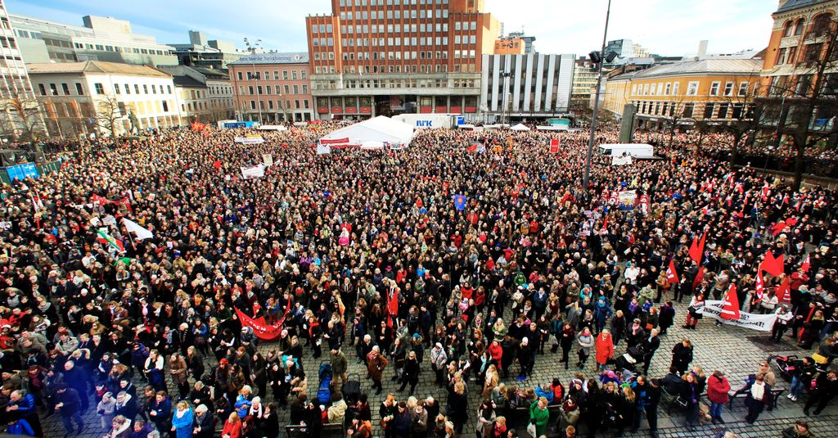
Hvordan bli fulgt

Slide 36
INNSIKT
- den du stoler på
ERFARING
- den du lytter til
TEFT
- den du følger

Slide 37
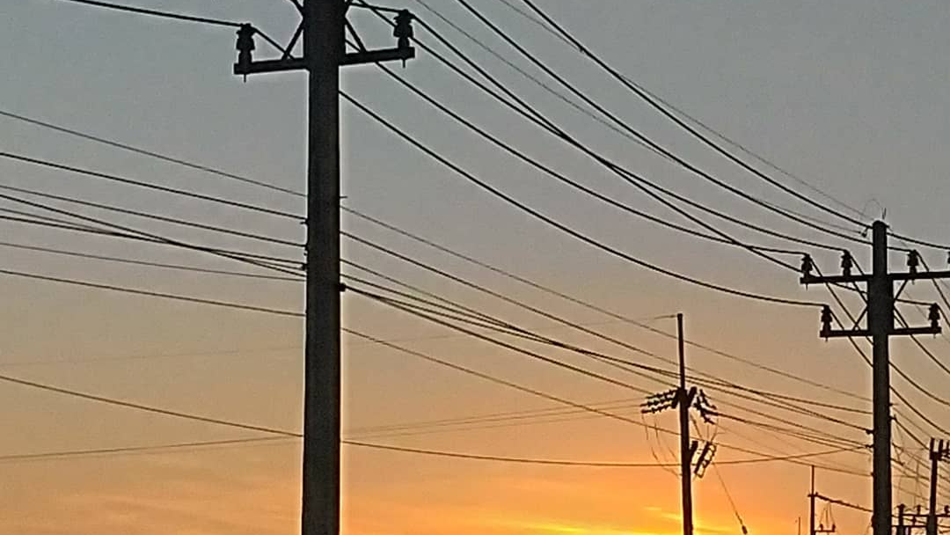
«stolper i kommunikasjonen»

Slide 38
Kompleks sak i kommune i Norge
Gjøre det rette
Engasjement
Informasjon
Avpolitisering
1
2
3
4

Slide 39
Retninger for omsorgsaktør
Ivaretakelse
Faglig troverdig
Forståelse
Handlekraftig
1
2
3
4

Slide 40

Ministrategien
Hva er saken
  en nøktern beskrivelse
Situasjonen sett fra ulike målgrupper
  hvordan vil saken bli oppfattet
Kommunikasjonsmål
  hva ønsker vi å oppnå?
Veivalg
  hvordan angriper vi situasjonen?
Hovedbudskap
  hva må vi si for å nå målene?
Aktuelle tiltak
  Q&A, presentasjonsmateriale, trening og tiltaksplan
Notes:
Foreslå ny kartlegging etter halvt år?

Slide 41

I tillegg
Hva er de kommunikasjonsmessige hindringene og mulighetene?
Bidrar løsningen til å nå virksomhetens mål?
Bekrefter den våre verdier?
Notes:
Foreslå ny kartlegging etter halvt år?

Slide 42

..DEN ALLE VIL SNAKKE MED
Notes:
Elin

Slide 43
Setter seg
selv i en større sammenheng
Deler tall
og fakta
Forteller historien
først
Bruker eksem-pler
Evner å
fortelle en god historie
Stiller
opp når noe skjer
Gjør saken
litt bedre
Har tilgang
til fagpersoner og nettverk
Holder journalistene oppdatert
Er MODIGE

Slide 44

trening

Slide 45
diskuter
Sykehjemsetaten har fått kutt i budsjettet og ledelsen har bestemt å redusere dagtilbudet for hjemmeboende eldre med 20%. Tilbudet er populært og inneholder blant ulike aktiviteter og næringsrik mat.
Du blir bedt om å legge frem en plan for hvordan dette skal håndteres.
Bruk ministrategien og annet du har lært

